Slide 2


継承とオーバーライド

Slide 3
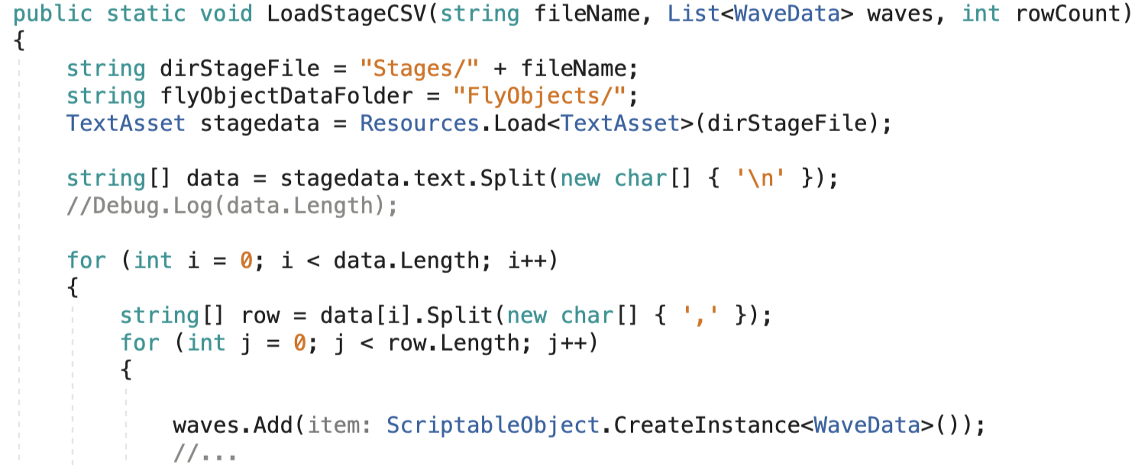
CSVからステージを読み込み

Slide 4
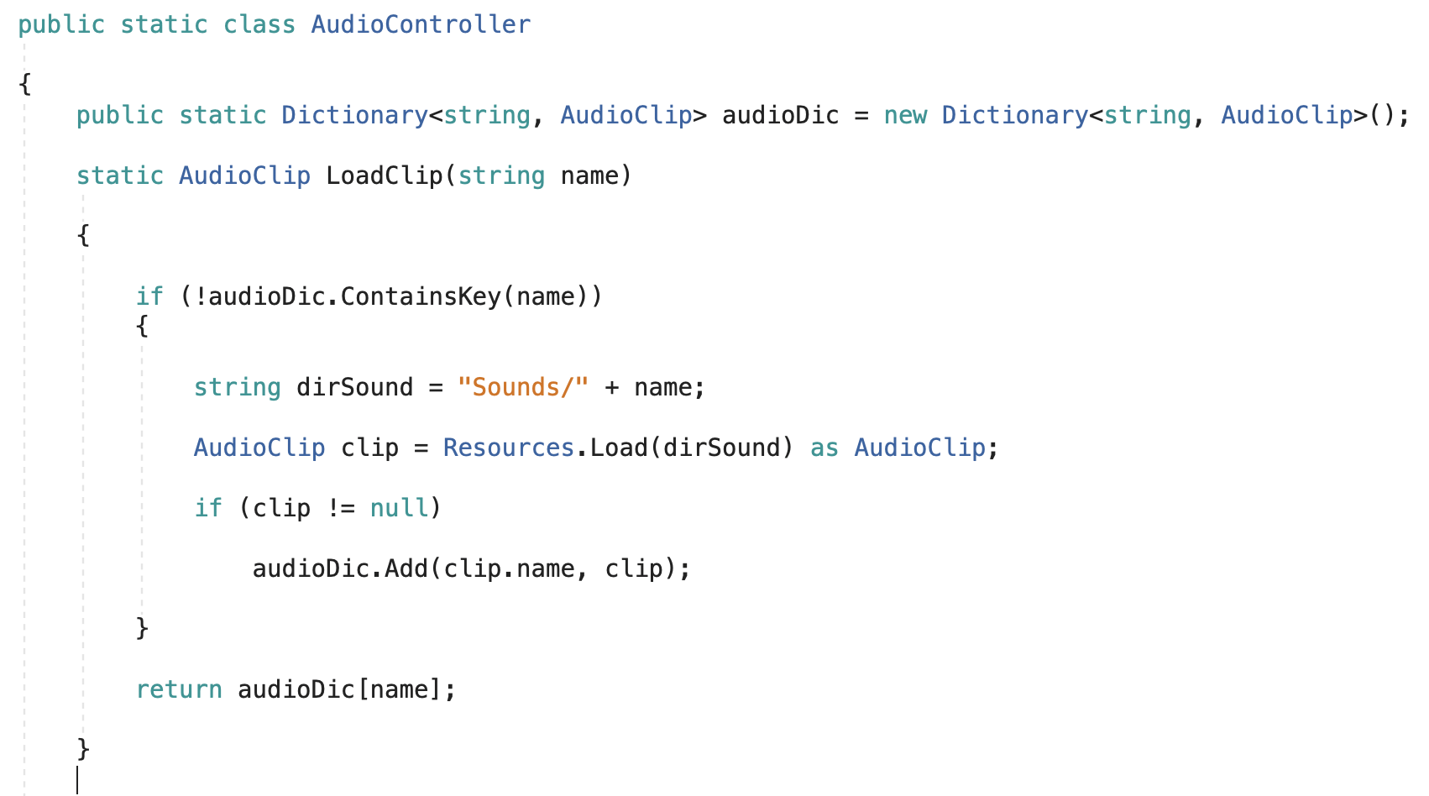
RunTimeでSE Loading

